Slide 1

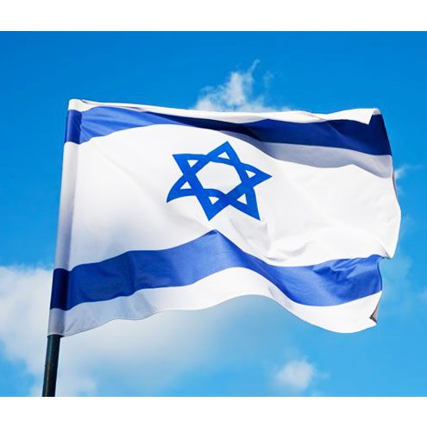
זהות ישראלית

Slide 2

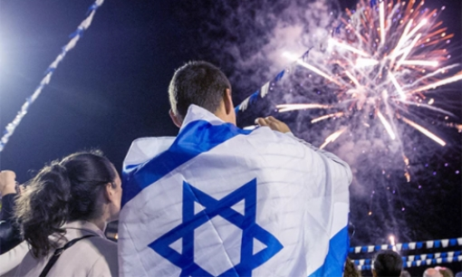
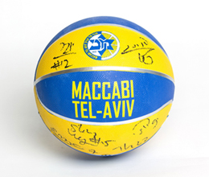
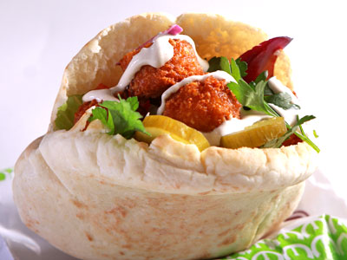
רקע כללי
חייל בודד עולה חדש ולפעמים גם חייל בודד צבר צריכים להשתלב בחברה הישראלית כדי להרגיש שייכים יותר ומעורבים יותר.
חלק מההשתלבות החברתית היא ע"י הכרה בזהות הישראלית הייחודית.
לכם המתנדבים יש הזדמנות מצוינת ללמד את החיילים את מה שאתם כבר יודעים ואפילו לצאת למסע משותף להכרת הזהות הישראלית ומאפייניה ולהשפיע על הסיכוי של החייל להישאר ולהשריש שורשים בישראל.

Slide 3
מה אפשר לעשות?
טיול בטבע הארץ ישראלי – טיול רגלי עם מידע כללי קודם על המסלול.
תרבות - תאטרון, קולנוע, מוזיאון, הופעה של מוזיקה ישראלית, פיתוחים ישראליים.
משחקי כדורגל וכדורסל (ספורט).
לצאת לאכול אוכל ישראלי (שווארמה, פלאפל או מאכלים עדתיים שונים).
להשתתף באירועי העמותה (טיולים, סמינרים - היכרות עם תרבויות אחרות).
לקחת את החייל ליום הסטודנט, לאירועים בחגים ואירועים נוספים בעיר.
שבת וחגים בבית הכנסת – גם אם לא מדובר בחייל דתי, האווירה בבית הכנסת יכולה להיות מעניינת וסוג של "טעימה" לזהות הישראלית/יהודית.
היכרות עם צברים – ככל שיחשפו ליותר צעירים צברים ולמשפחות צבריות, כך יבינו טוב יותר את המנטליות והישראליות.

